Slide 1
프로젝트
오윤주

Slide 2
목차
기획 배경, 의도
테이블 설계
사이트 시연
소감

Slide 3
기획 배경, 의도
거리 두기 실행으로 집에 있는 시간이 늘어남
따라서 집에서 하는 것, 취미, 자기계발 등 에 관심이 늘어나게 됨
관련 콘텐츠 : 넷플릭스, 밀리의 서재
이 중 관심이 더 가는 책 추천

Slide 4
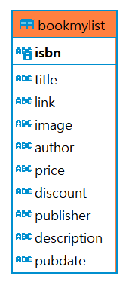
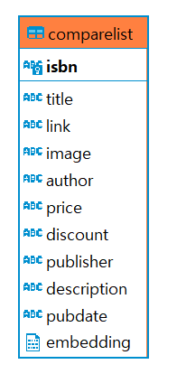
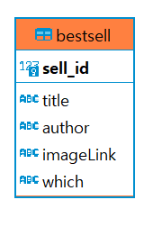
테이블 설계

Slide 5
사이트 시연
https://yunjubook.herokuapp.com/

Slide 6
소감
베스트 셀러를 크롤링하려고 했을 때, 크롤링은 되지만 장르부분이 URL을 입력시마다 랜덤으로 바뀌어서 제가 원하는 정보를 가져올 수 없었습니다. 그래서 아예 베스트셀러 칸으로 들어가서 구글 드라이버를 이용해서 셀레늄으로 크롤링을 시도해 보았지만 이 방법은 자체적으로 막혀 있어 안되었습니다. 모델링 부분도 그렇고 조금만 더 시간이 있었으면 다른 방법을 시도했을 건데 라는 아쉬움이 남았습니다. 또한 기존의 사이트들 처럼 로그인을 할 수 있는 부분을 만든다면 지금은 못 줬지만 테이블 간 관계를 줄 수 있을 것이고 좀 더 많은 것을 담을 수 있는 사이트가 될 것이라고 생각했습니다.

